Slide 1
Выпускная квалификационная работа бакалавра Тема: Система распознавания болезней растений по многомерным описаниям RGB изображений листьев
Выполнил студент группы 3530904/60105
Руководитель, к.т.н., доцент
Чинь В. Т.
Тутыгин В. С.

Slide 2
Цель работы
Исследование и разработка компьютерной системы распознавания болезней растений, используя изображения листьев.
Назначение системы: оперативно обнаруживать нарушение условий роста сельскохозяйственных растений.
Система может быть интегрирована в беспилотный летательный аппарат, для того чтобы проверить состояния сельскохозяйственных растений на больших полях.

Slide 3
Анализ известных методов диагностики болезней растений по изображений листьев
1. Обнаружение больных листьев в изображении.
Путем применениям модели нейронной сети:
+) R-CNN, Fast R-CNN, Faster R-CNN с Resnet50, Resnet101.
+) Single Shot MultiBox Detector (SSD) с MobileNets, Inception V2.
+) You Only Look Once (YOLO)
+) ….
Путем применениям классических методов обработки изображений, с помощью открытой билиотеки OpenCV.
Notes:
Задача диагностики состоит из двух подзадач: обнаружения и классификации больных листьев.
Обнаружение может быть путем применения модели нейронной сети ResNet50, ResNet101, AlexNet,.. или применениям классических методов обработки изображений, с помощью открытой билиотеки OpenCV.

Slide 4
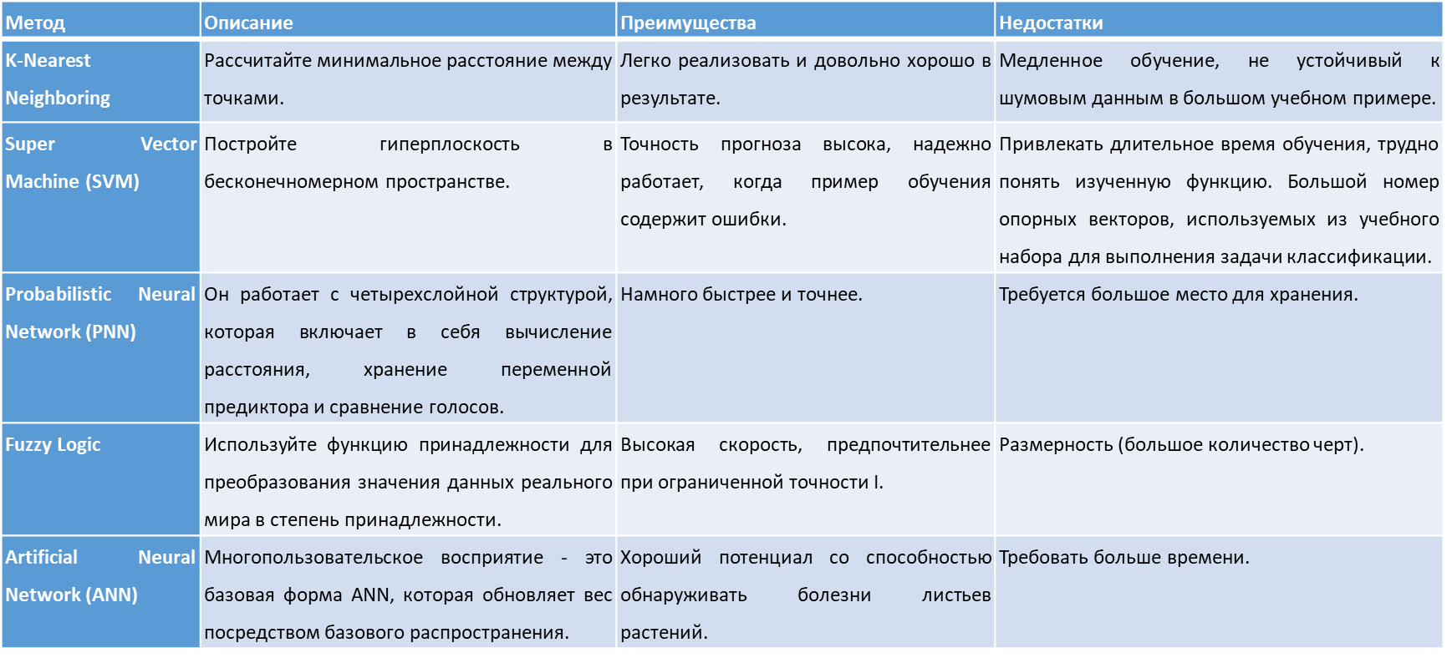
Анализ известных методов диагностики болезней растений по изображений листьев
2. Классификации болезней по изображений листьев.
Notes:
Для классификации болезней по изображениям листьев, также известно несколько методов:

Slide 5
Системный уровень разработки
Нормализация изображения литсьев
1)Удаления неинформативных частей изображений;
2)Стандартизации формы, размеров (300*100 пикселов) и ориентации информативных частей листьев;
Вычисление характеристики нормализованного изображения
Матрица смежностей GLCM
Параметры Харалика – эталонное описание
Классификация болезней по вычисленным характерикам
Метод нечеткой логики
Метод нейронной сети FNN
Вход: Изображение листьев, содержи больный лист и шумов.
Выход: Идентификация типа заболевания больного листа.
1 – бурая ржавчина;
2 – темно-бурая пятнистость;
3 - мучнистая роса;
4 - пиренофороз;
5– септориоз;
6 – стеблевая головня;
7-полосатая мозаика;
8- желтая ржавчина;
Notes:
Разработная система выполняет диагностику в трех главных этапах

Slide 6
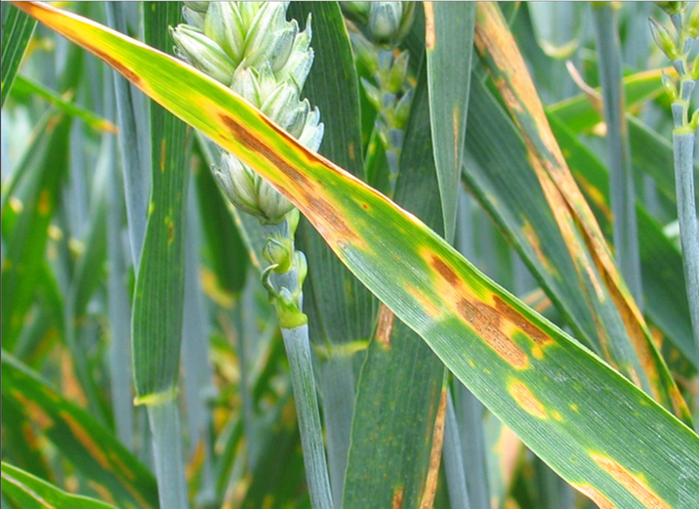
Метод нормализации фотоизображений листьев
Фильтрация и сегментация изображения
метод сдвига среднего значения
оператор Лапласа
Пороговое изображение и нахождение контура больного листа
Бинаризация Отцу
Нахождение угла наклона и положения листа
Угол наклона - угол наклона эллипса, который покрывает контур листа, с вертикальной осевой линией.
Положение – положение элипса.
Вращение исходного изображения на уол наклона вокруг центра листа
сегментация изображения алгоритмом по водоразделам Watershed.
Нахождение максимальный контур – контур листа
Notes:
Процесс нормализации фотоизображений выполняется четырьмя шагами:

Slide 7
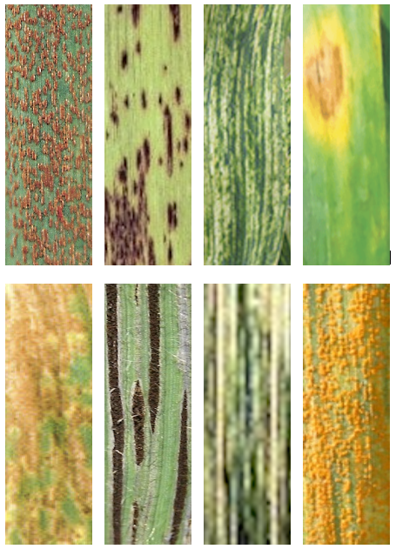
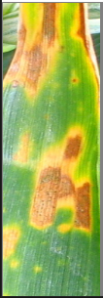
Метод нормализации фотоизображений листьев
Результат нормализации
Примеры нормализованных изображений листьев
пшеницы, поражённых болезнями. 1 – бурая ржавчина; 2 – темнобурая пятнистость; 3 - мучнистая роса; 4 - пиренофороз; 5 – септориоз; 6 – стеблевая головня; 7 - полосатая мозаика; 8- желтая ржавчина
Notes:
На слайде Примеры нормализованных изображений листьев пшеницы

Slide 8
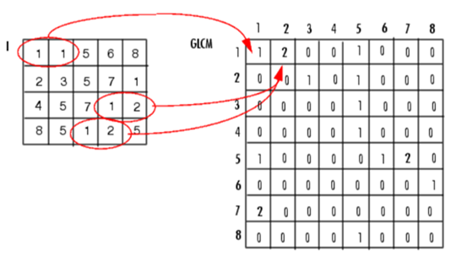
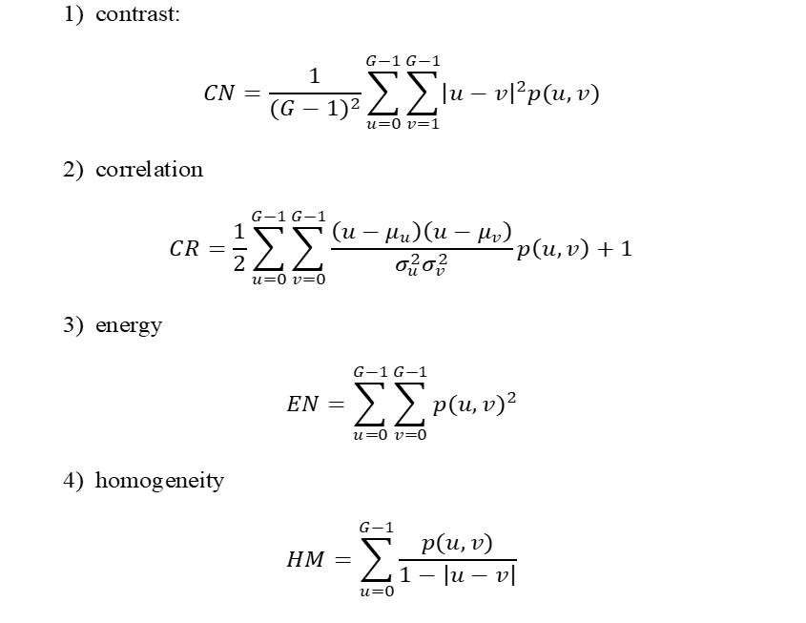
Эталонное описание – параметры Харалика
1. Матрица Gray-level co-occurrence matrix - GLCM.
это некая гистограмма значений градаций серого с заданным смещением по изображению
(полутоновая матрица смежности).
2. Параметры Харалика.
Notes:
После обнаружения больного листа в изображении, следует классифицировать его. Классификация болезней листьев по изображениям обычно основана на каких-то характеристках, например: яркость, цвет, формы, и т.д или так называемых текстурных характеристиках изображения. Анализ текстуры так же популярен в работах с медицинскими изображениями. Один из самых ранних методов, использованных для выделения текстурных признаков, был предложен Haralick. Метод основан на использовании матрицы смежности.

Slide 9
Эталонное описание – параметры Харалика
Многомерное текстурное описание изображений представляет в виде матрицы значений математических ожиданий параметров Харалика для каждой цветовой компоненты R, G, B, RG, RB, GB исходных RGB фотоизображений для всех N болезней (табл.).
j i | 1 | 2 | 3 | 4 | ….. | N |  | j
0 | A₁₁ | A₁₂ | A₁₃ | A₁₄ | ….. | A_{1n} |  | 0 | B₁
1 | A₂₁ | A₂₂ | A₂₃ | A₂₄ | ….. | A_{2n} |  | 1 | B₂
2 | A₃₁ | A₃₂ | A₃₃ | A₃₄ | ….. | A_{3n} |  | 2 | B₃
3 | A₄₁ | A₄₂ | A₄₃ | A₄₄ | ….. | A_{4n} |  | 3 | B₄
4 | A₅₁ | A₅₂ | A₅₃ | A₅₄ | ….. | A_{5n} |  | 4 | B₅
5 | A₆₁ | A₆₂ | A₆₃ | A₆₄ | ….. | A_{6n} |  | 5 | B₆
6 | A₇₁ | A₇₂ | A₇₃ | A₇₄ | ….. | A_{7n} |  | 6 | B₇
7 | A₈₁ | A₈₂ | A₈₃ | A₈₄ | ….. | A_{8n} |  | 7 | B₈
8 | A₉₁ | A₉₂ | A₉₃ | A₉₄ | ….. | A_{9n} |  | 8 | B₉
… | … | … | … | … | … | … |  | … | …
m | A_{m1} | A_{m2} | A_{m3} | A_{m4} |  | A_{mn} |  | m | B_{m}

Slide 10
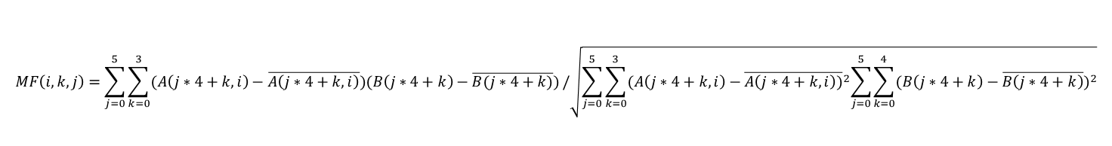
Алгоритм диагностики основанный на нечеткой логике
Вычисление функции принадлежности:
Фукнция принадлежности
MF (i, j, k)
Где:
i – номер болезни.
j – номер цветового компонента.
k - номер параметра Харалика
Первичная бинаризация показателей по пороге P:
$$BMF\left(i,k,j\right)=1$$
$$Если MF\left(i,k,j\right) ≥P$$
$$или$$
$$BMF\left(i,k,j\right)=0$$
$$если MF\left(i,k,j\right)<P$$
𝐵𝑀𝐹(𝑖,𝑘,𝑗)=1
Если 𝑀𝐹(𝑖,𝑘,𝑗) ≥𝑃
или
𝐵𝑀𝐹(𝑖,𝑘,𝑗)=0
если 𝑀𝐹(𝑖,𝑘,𝑗)<𝑃
Вторичная бинаризация по параметрам:
$$SBMF\left(k,j\right)= \sum_{k=1}^{4}{BMF(i,k,j)}$$
$$B2MF\left(i,j\right)=1$$
$$если SBMF\left(k,j\right)=\max\left(SBMF\left(k,j\right)\right)$$
$$или$$
$$B2MF\left(i,j\right)= 0$$
𝑆𝐵𝑀𝐹(𝑘,𝑗)= ∑1_(𝑘=1)^4▒〖𝐵𝑀𝐹(𝑖,𝑘,𝑗)〗
𝐵2𝑀𝐹(𝑖,𝑗)=1
если 𝑆𝐵𝑀𝐹(𝑘,𝑗)=max⁡(𝑆𝐵𝑀𝐹(𝑘,𝑗))
или
𝐵2𝑀𝐹(𝑖,𝑗)= 0
Итоговый голос по цветовым компонентам:
$$BG\left(i\right)= \sum_{j=1}^{6}{B2MF(i,j)}$$
$$K\left(i\right)=1$$
$$если BG\left(i\right)=\max\left(BG\left(i\right)\right)$$
$$или$$
$$K\left(i\right)=0$$
𝐵𝐺(𝑖)= ∑1_(𝑗=1)^6▒〖𝐵2𝑀𝐹(𝑖,𝑗)〗
𝐾(𝑖)=1
если 𝐵𝐺(𝑖)=max⁡(𝐵𝐺(𝑖))
или
𝐾(𝑖)=0
$$MF\left(i,k,j\right)=\sum_{j=0}^{5}{\sum_{k=0}^{3}{(A\left(j∗4+k,i\right)−\overline{A\left(j∗4+k,i\right)}})(B\left(j∗4+k\right)−\overline{B(j∗4+k)})}/\sqrt{\sum_{j=0}^{5}{\sum_{k=0}^{3}{{(A\left(j∗4+k,i\right)−\overline{A\left(j∗4+k,i\right))}}^{2}\sum_{j=0}^{5}{\sum_{k=0}^{4}{{(B\left(j∗4+k\right)−\overline{B\left(j∗4+k\right)})}^{2}}}}}}$$
Notes:
Для получения однозначных результатов распознавания нами предлагается использовать нечеткую логику и мажоритарное голосование, через 4 этапа: Вычисление функции принадлежности, Бинаризация показателей по пороге, Бинаризация по параметрам, И итоговый голос по цветовым компонентам.

Slide 11
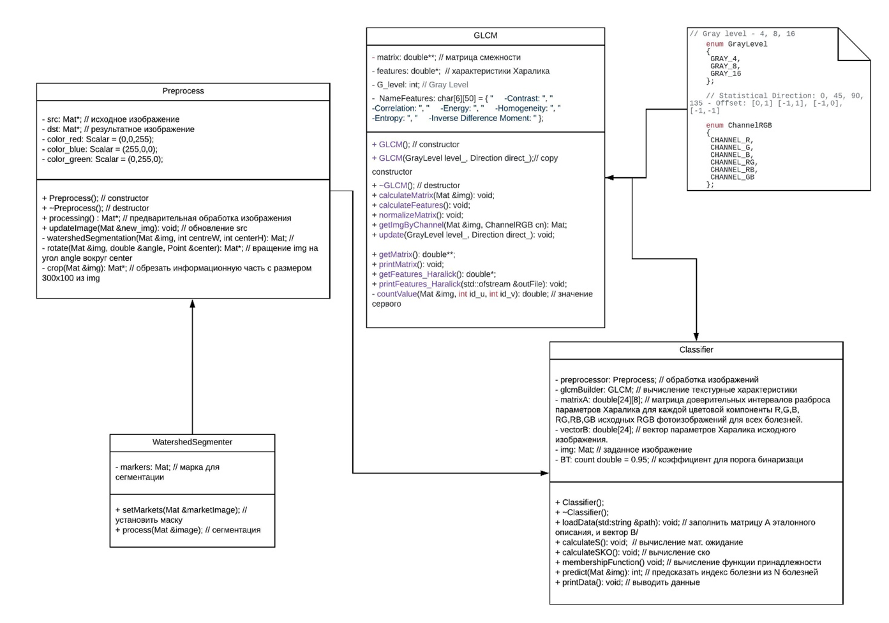
Архитектура программы на нечеткой логике
Notes:
Архитектура программы показана на слайде. Класс WatershedSegmenter: для реализации метод сегментации изображения алгоритмом Watershed. Класс Preprocess: для реализации метода нормализации фотоизображений листьев. Класс GLCM: для вычисления векторов параметров Харалика для каждого изображения. Класс Classifier: это классификатор, реализующий алгоритм нечеткой логики.

Slide 12
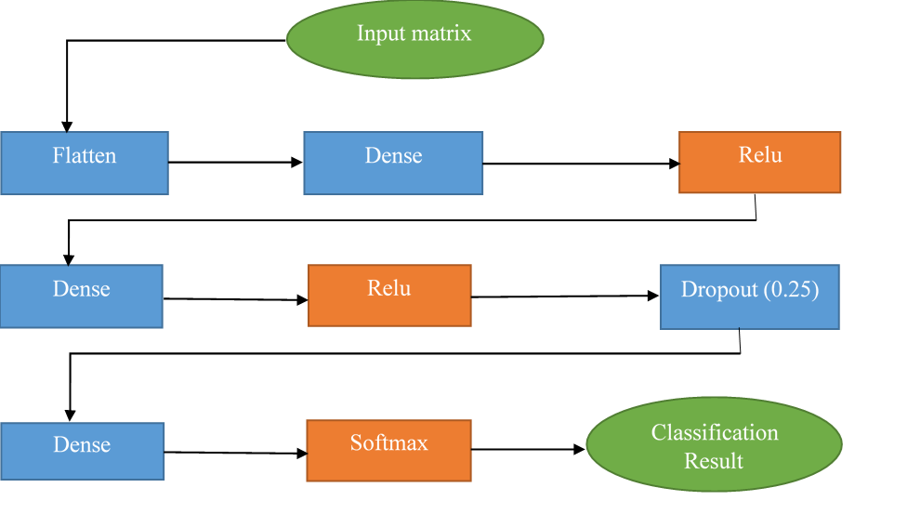
Алгоритм диагностики основанный на нейронной сети
Структура модели Fully connected neural network классификации изображений по параметрам
Notes:
Алгоритм диагностики основанный на нейронной сети является Fully connected neural network. Этот модель чаще добавляется в модель классификации изображения, построенный по модели CNN (Convolutional neural network). Он добавляется после слоев, которые выполняются свёрточные операции изображения. Сверточные слои для выделения характеристик изображения. А FNN используется для классификации изображении по выделенным характеристикам. На входе сети, Input matrix является матрицей эталонного описания. Перед тем как данные попадут в слой Dense, нужно через слой Flatten чтобы преобразовать матрицу в вид вектора потому что слой Dense принимает на входе данные вида вектора. Кроме этого, в сети добавлен одной слой Dropout с коэффициентом 0.25. Это слой используется для того, чтобы избежать проблемы переобучения в нейронной сети. Так как наша задача является однозначной многоклассовой классификацией, поэтому на последнем слое, мы использовали функцию активации Softmax, чтобы вычислять вероятности принадлежности одного входного вектора к одному классу заболевания.

Slide 13
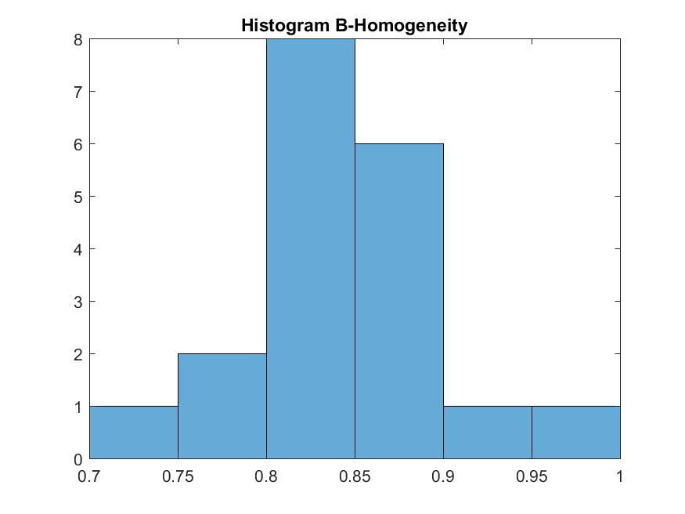
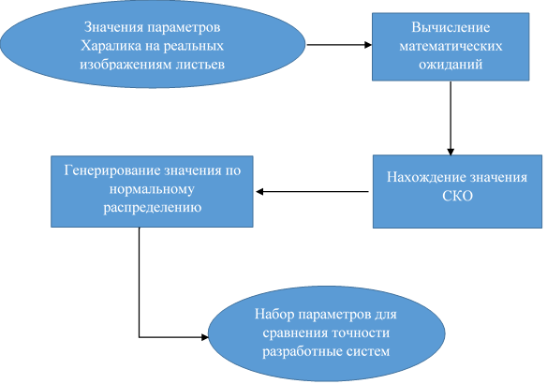
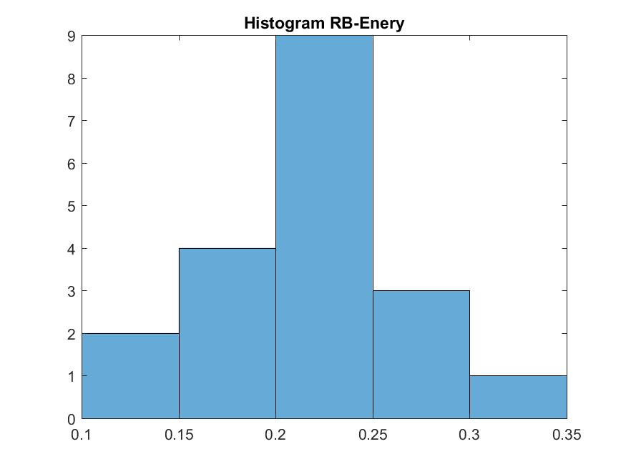
Результат моделирования разработной системы распознавания
Алгоритм генерирования параметров Харалика
Notes:
Так как выборка данных имеет не большой размер, поэтому чтобы оценить и так же сравнивать точности двух разработанных моделей, нужно генерировать набор параметров Харалика для обучения и тестирования. По анализам значений параметров Харалика, получаем что, их распределение стремится к нормальному распределению. Поэтому можем генерировать набор параметров Харалика по нормальному распределению.

Slide 14
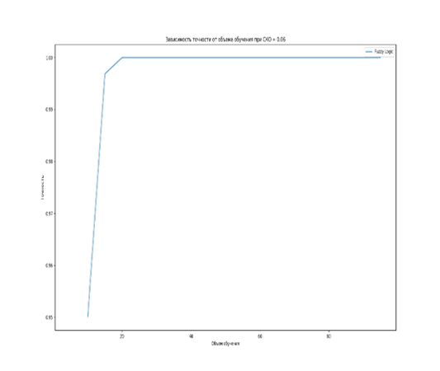
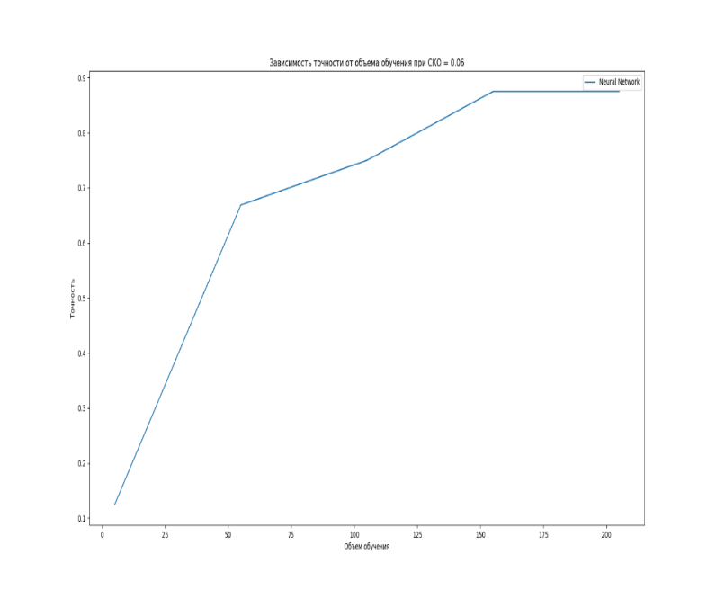
Результат моделирования разработной системы распознавания
Зависимость точности метода нечеткой логики от объема данных
Зависимость точности метода нейронной сети от объема данных
Notes:
Полученный результат моделирования доказывается преимущество метода нечеткой логики для задачи с малым объемом данных на входе обучения. Метод нечеткой логики быстрее чем метод нейронной сети, достигается точность (95%) с объемом данных 15 по каждой болезни, а метод нейронной сети как минимум требуется 150 по каждой болезни.

Slide 15
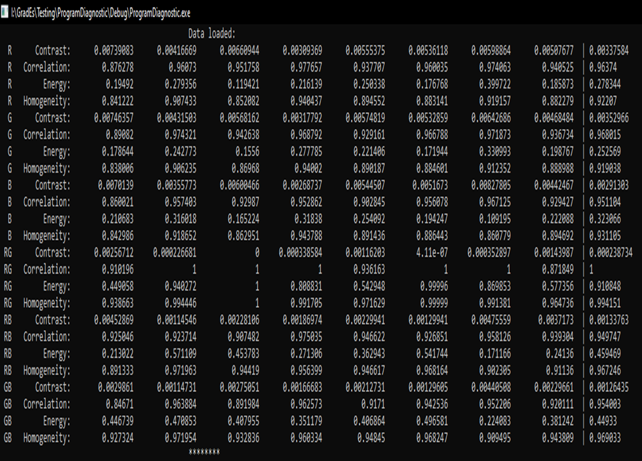
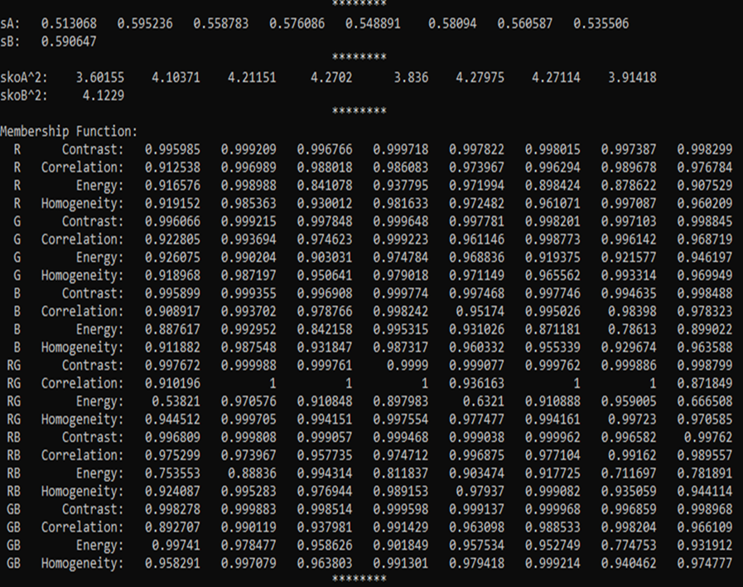
Экспериментальный результат работы системы распознавания
Загруженные данные системой для диагностики
Результат вычисления функций принадлежности
Notes:
На слайде представлены многомерные текстурные описания 120 реальных изображений листьев пшеницы для шести цветовых компонентов R, G, B, RG, GB, RB и четырех параметров Харалика: Contrast, Correlation, Homogenity, Energy.

Slide 16
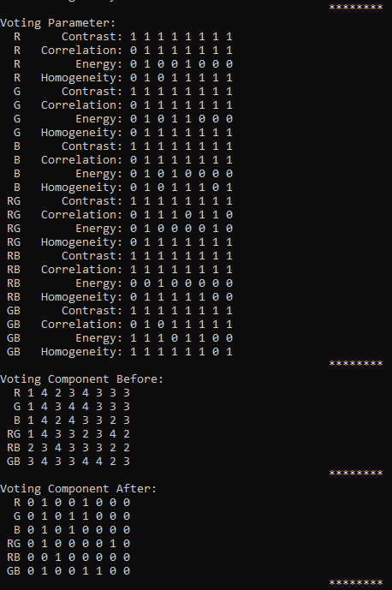
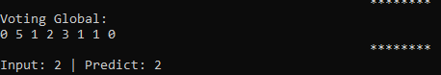
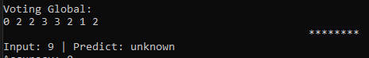
Экспериментальный результат работы системы распознавания
Итоговый голос и результат диагностики
Результат диагностики неизвестной болезни
Результат бинаризаций и голосования
Notes:
На слайде, экспериментальный результат тестирования на реальных изображений листьев пщеницы.

Slide 17
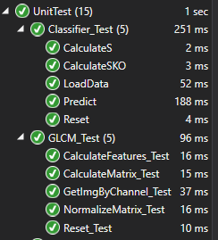
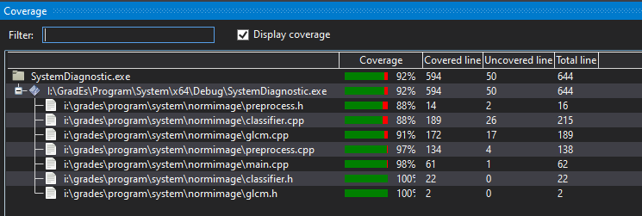
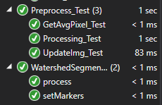
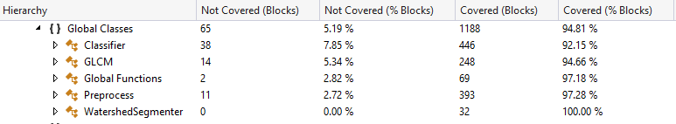
Тестирование системы
Покрытие строк
Покрытие ветвей.
Модульные тестирования
Notes:
В процессе модульного тестирования, мы проверили работы каждого отдельного модуля исходного кода программы, используя Testing tools в Visual Studio. Все тесты, разделены по модулям (классам) соответственно с диаграммой классов, прошли с успешным результатом. По строкам, процесс тестирования покрыт более 90% строк, а по ветвей, так же более 90% покрыт.

Slide 18
Заключение
Разработана система диагностики растений по изображениям листьев, имеет два способа распознавания типа заболевания по изображениям. Метод нечеткой логики и метод нейронной сети.
Два метода классификации основаны на текстурных характеристиках – именно характеристики Харалика, вычисленные матрицей смежности GLCM для шести цветовых компонентов: R, G, B, RG, GB, RB, из нормализованного изображения, классическим методом обработки изображения с помощью открытой библиотеки OpenCV, на языке С++.
Разработная система протестирована на набор данных пшеницы. Процент правильности составил 95% для нечеткой логики и 87% для нейронной сети.
Показано что, метод нечеткой логики, может работать с небольшим набором данных (15 изображений по каждой болезни), и достигается хорошую точность (95 %). А метод нейронной сети при достаточным объемам данных для обучения (по каждой болезни более 150 изображений) может достигать той же точности, но сократить время обработки.
Разработная система может использоваться для диагностики болезней других типов растений, заболевания которых отображаются на своих листьях, например риса, кукурузы, или сои...
Notes:
В ходе работы,

